Slide 1
채아람 히로인 설정

Slide 2
기본 정보
나이 : 17세
생일 : 7월 8일
키 : 166cm
몸무게 : 54kg

Slide 3
체형
슬렌더한 몸매. 다리 길고 비율 좋도록.
가슴 볼륨감은 살짝만.
모델이란 인상을 주도록 옷 핏이 잘 받게.
빼빼말랐다는 느낌은 들지 않게끔.

Slide 4
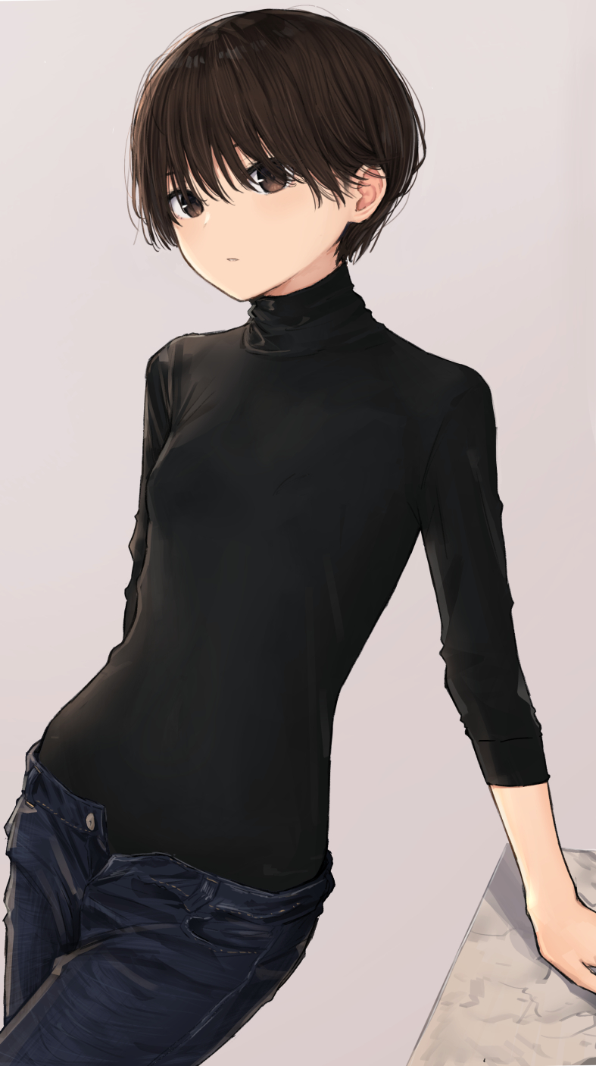
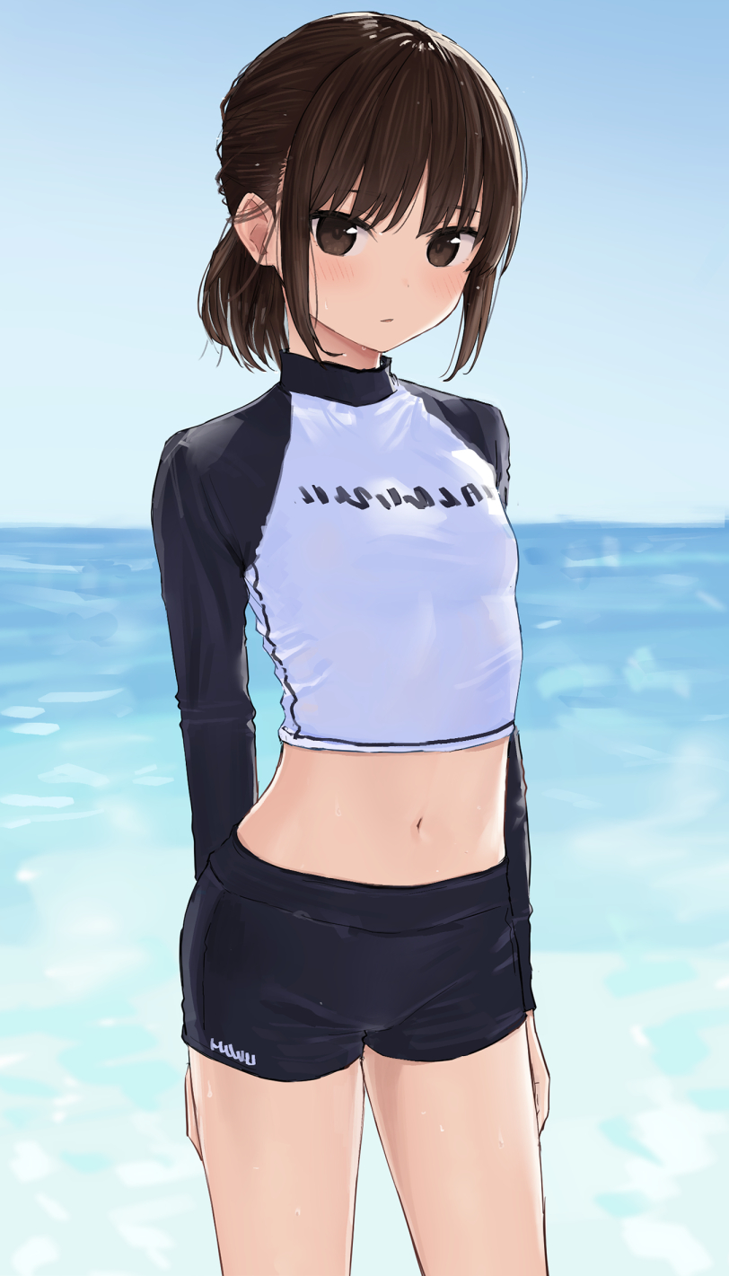
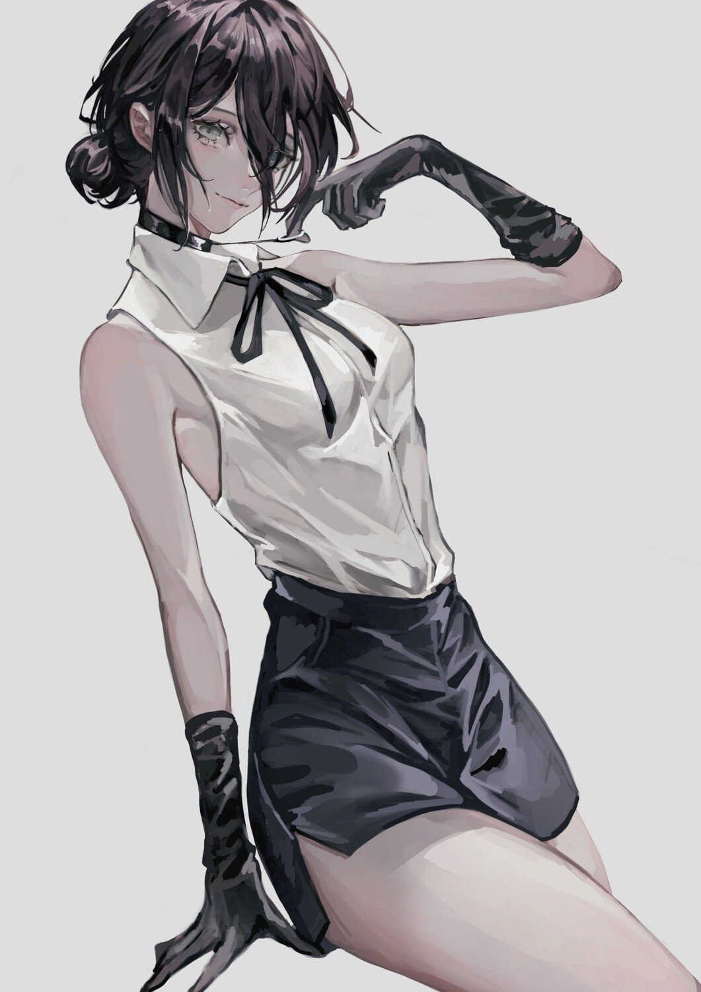
체형 예시

Slide 5
헤어스타일
기본 ) 볼륨 있는 웨이브 / 등까지 오는 길이의 연갈색 머리
앞머리는 눈을 가리지 않게
운동) 목까지 오도록 높게 묶은 포니테일.
양쪽 귀와 목이 드러나도록.
사용하는 건 화려하지 않은 단색의 머리끈.

Slide 6
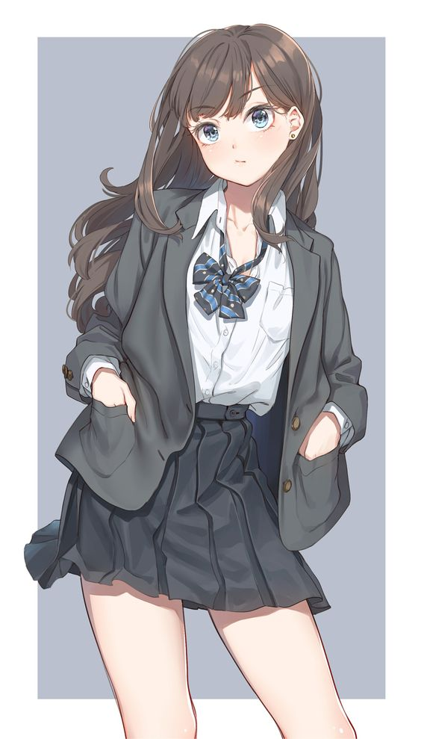
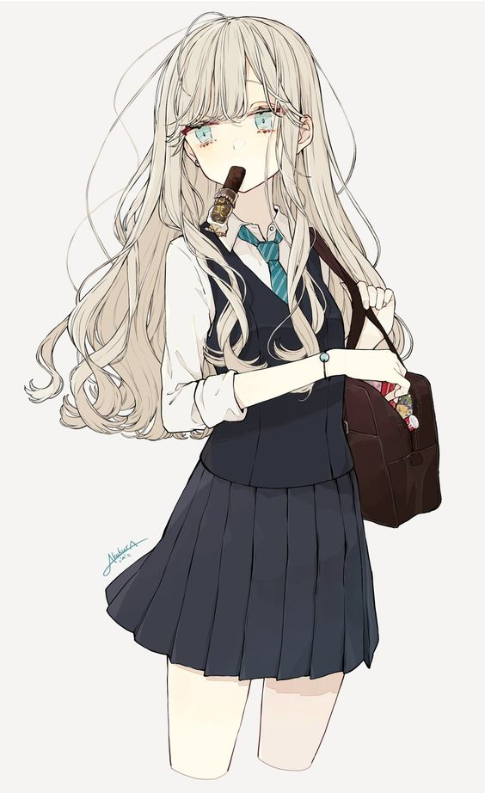
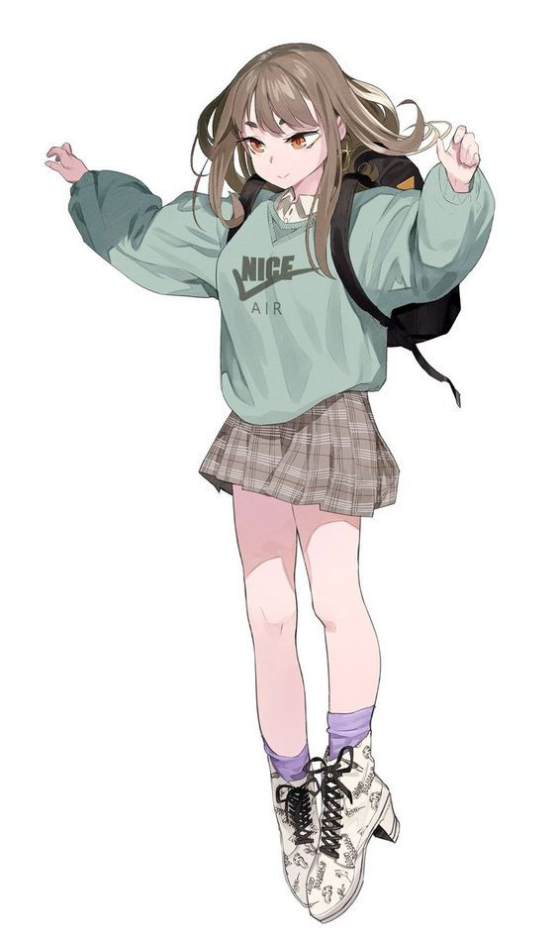
기본 헤어스타일 예시

Slide 7
얼굴
첫인상은 장난치기 좋아하는 여우 같은 느낌이 들게.
양눈은 끝이 올라가 있음.
입은 큰 편. 각양각색의 표정이 확 느껴질 수 있게.
정색하고 무표정으로 쳐다보면 살짝 무서운 느낌 있음.
입술 볼륨감은 적게

Slide 8
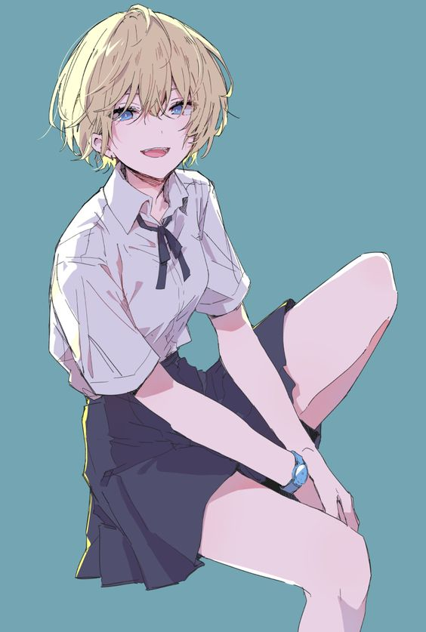
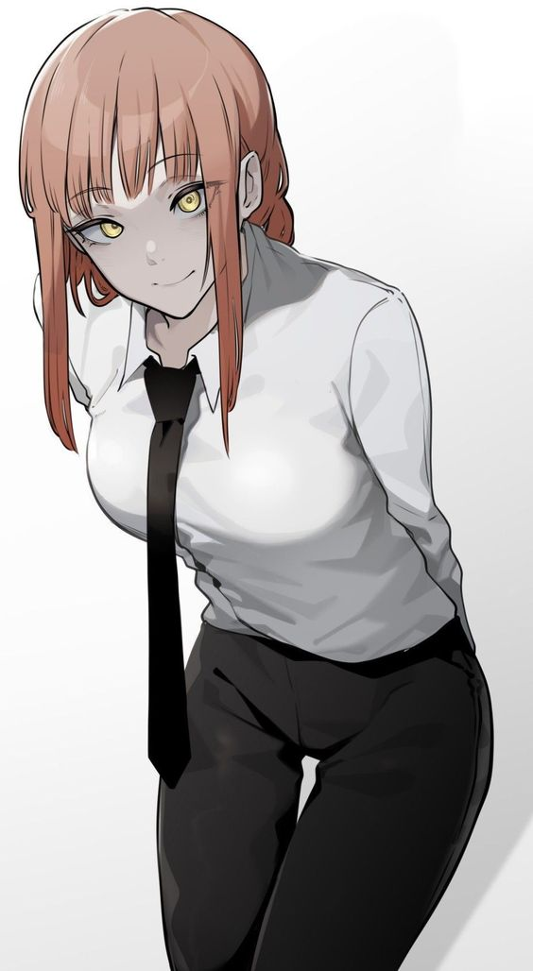
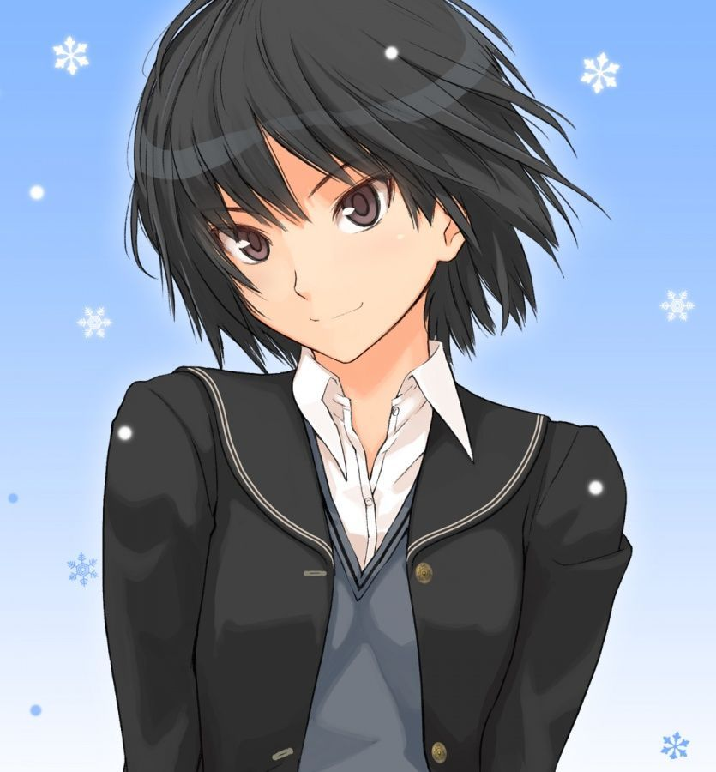
얼굴 예시

Slide 9
의상
무릎까지 오는 흰 점퍼. 지퍼를 잠그면 안이 다 가려지게
점퍼 안 상의는 겨울에 추울 것 같은 느낌으로.
소매 끝이 넓은 박시한 셔츠.
한 겹이든 두 겹이든 두껍다는 느낌은 없이.
점퍼 안 하의는 셔츠를 안으로 집어넣은 하이웨스트 프릴치마.
맨다리가 드러나는 길이로.
신발은 여성용 회색 부츠.
위에 적어둔 색은 아무렇게나 변경 가능.
모델이란 느낌이 들 수 있게, 벨트나 목걸이 같은 장신구도 좋을듯

Slide 10
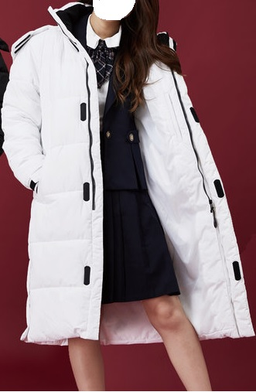
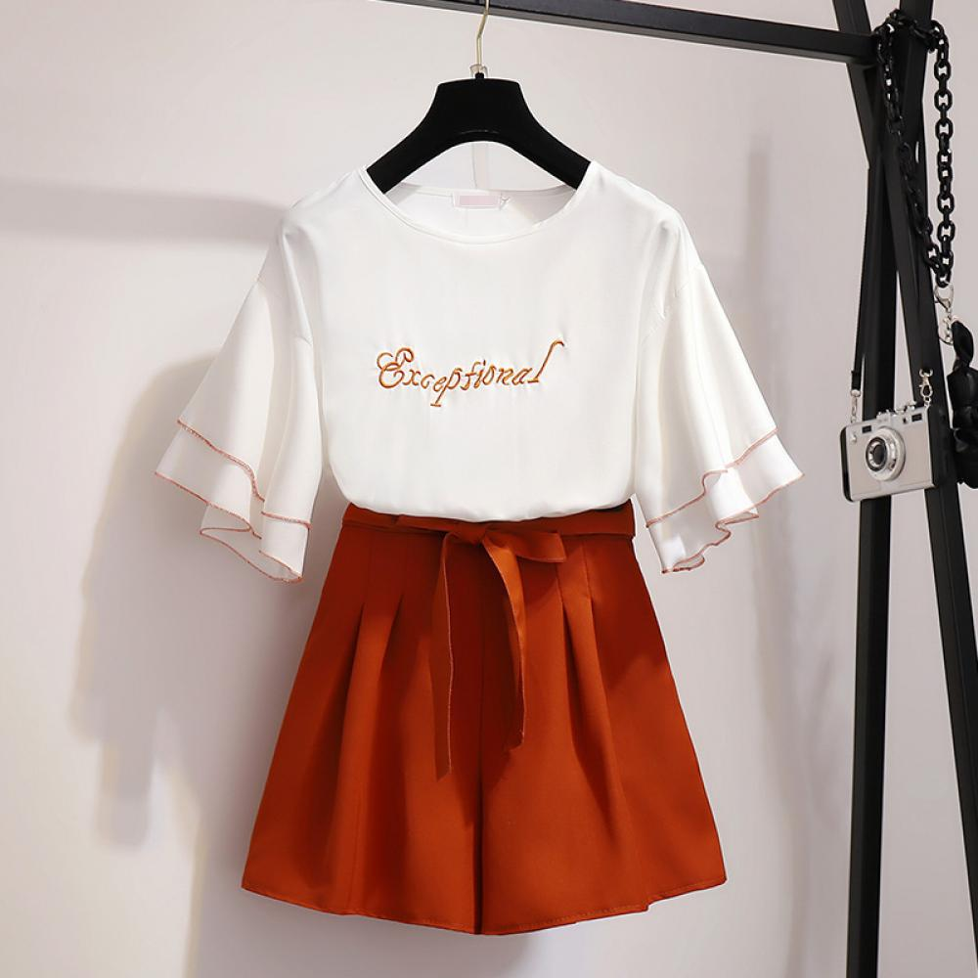
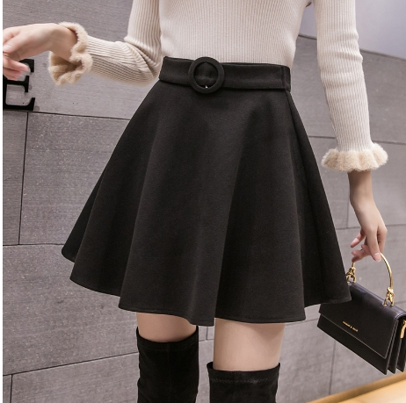
의상 예시

Slide 11
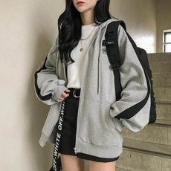
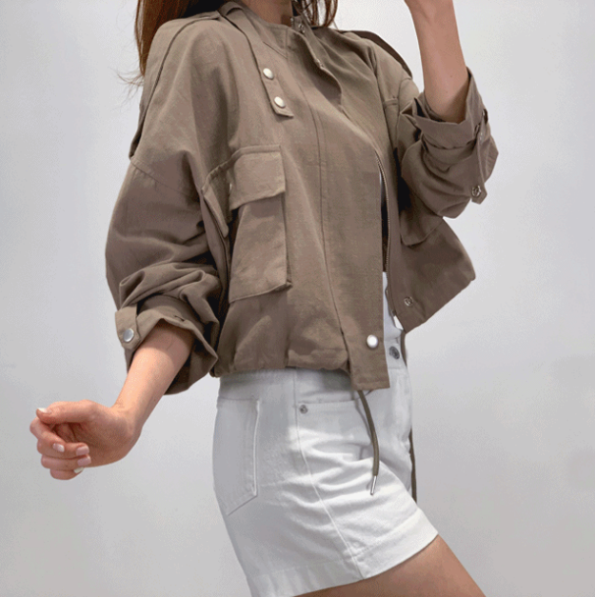
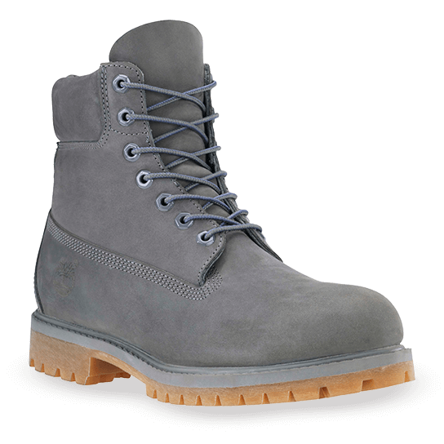
의상 예시 2

Slide 12
성격
먼저 서슴없이 다가오고, 장난도 치기 좋아하는 성격
밝고, 털털하고 기분 전환이 빠른 편
유쾌하고 쾌활해서 주위에 있으면 밝은 기분을 들게 함
실제론 그렇게 밝은 성격이 아니며, 지극히 평범하다
많은 사람들이 기대하고, 좋아하는 성격을 연기중

Slide 13
좋아하는 것
인싸들이 좋아할만한 대부분의 것들을 적당히 좋아함
디저트 먹기, 영화, 유튜브, 만화 등
진짜로 좋아하는 건 나홀로 조용히 독서하기.
학교나 촬영장에서 몰래 스마트폰으로 책읽기
주말에 홀로 모자쓰고 서점 돌아다니기

Slide 14
싫어하는 것
진지한 척하거나 집적대는 사람, 자기한테 고백하는 사람.
별로 친하지도 않은데 엄청 친한 척하는 사람, 귀찮게 구는 사람.
게임에 대해선 큰 관심 없음.
담배 싫어함.

Slide 15
잘하는 것 / 못하는 것
잘하는 것
호신술로 배운 태권도. 표정 연기와 몸짓.
분위기 읽기, 사람들과 친해지기, 분위기 메이킹, 싸움 중재
평범한 애들보단 운동 감각이 뛰어남.
못하는 것
자기 감정을 솔직하게 표현하는 것.
딱 잘라 거절하기, 우울하고 진지한 얘기, 진심으로 화내기
상대가 잘못을 했어도, 웃으며 넘어가려고 함

Slide 16
자주 애용하는 것
몰래 책 읽을 때 쓰는 독서용 스마트폰
집에서만 쓰는 안경 (밖에선 렌즈)
책갈피, 은은한 향기의 디퓨저.

Slide 17
전투 방식
싸우는 방식은 격투기.
무기는 인터넷으로 구매한 너클 / 스파이크 단 스포츠화.
호신술로 배워둔 태권도 구사

